Slide 1
Стратегическая сессия о национальной стратегии действий в интересах женщин
на 2023-2030 годы
НАШИ ПРОЕКТЫ-НАША ЛЮБОВЬ
О ценности социальной деятельности для развития женских организаций и реализации основных программ и основополагающих документов нашего движения
НОВЫЙ ВЕКТОР
ФОРМИРОВАНИЯ РЕСУРСОВ РАЗВИТИЯ ЖЕНСКИХ ОБЪЕДИНЕНИЙ-
УСПЕШНАЯ ПРАКТИКА РЕАЛИЗАЦИИ ГРАЖДАНСКИХ ИНИЦИАТИВ

Slide 2
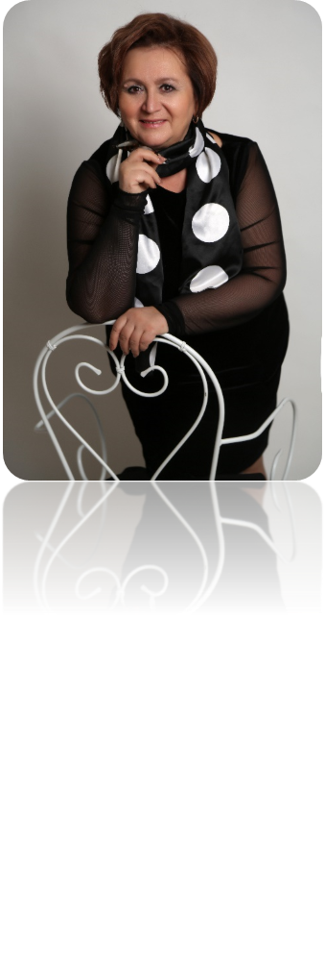
МЫ В СОЦИАЛЬНЫХ СЕТЯХ
СПИКЕР
БАСКОВА НАТАЛЬЯ АЛЕКСАНДРОВНА
- председатель Правления ЧООЖО «Союз женщин Челябинской области»
- заместитель председателя Общественного совета при Правительстве ЧО
- член Общественной палаты Челябинской области
- президент Благотворительного фонда «Родная»
- кандидат социологических наук
В ОБЩЕСТВЕННОМ ДВИЖЕНИИ БОЛЕЕ 30 ЛЕТ

Slide 3
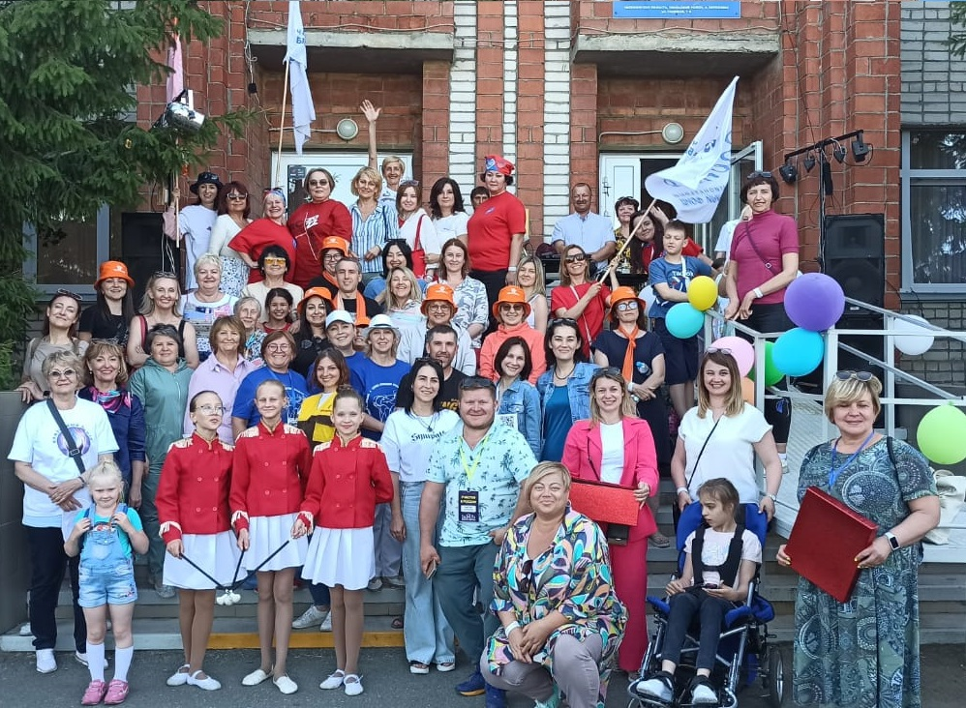
Проект реализуется при поддержке
Фонда грантов Губернатора Челябинской области
и Фонда Президентских грантов
НОВЫЙ ВЕКТОР ФОРМИРОВАНИЯ РЕСУРСОВ РАЗВИТИЯ ЖЕНСКИХ ОБЪЕДИНЕНИЙ
Актуальность и социальная значимость проекта:
Общественный запрос на профессионализм НКО и эффективность социальной деятельности для развития территорий
Целевая аудитория:
Актив местных территориальных отделений, входящих в состав Союза женщин Челябинской области
фото
Цель:
Повышение качества социальной деятельности женских объединений в территориях Челябинской области через формирование пилотных площадок (ресурсных центров) по направлениям Здоровье женщин, Социальное предпринимательство, Благополучная семья, Женское лидерство и Молодежь

Slide 4
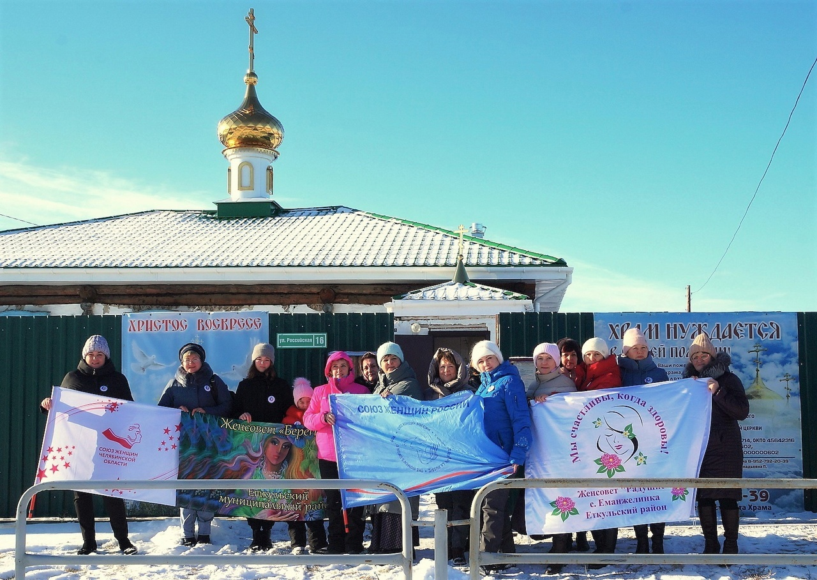
Проект реализуется при поддержке
Фонда грантов Губернатора Челябинской области
и Фонда Президентских грантов
ГЕОГРАФИЯ ПРОЕКТА «НОВЫЙ ВЕКТОР»
9 МУНИЦИПАЛЬНЫХ ТЕРРИТОРИЙ ЧЕЛЯБИНСКОЙ ОБЛАСТИ
Красноармейский район
Верхнеуральск
Увельский район
Октябрьский район
Коркинский район
Сосновский район
Троицк
Еткульский район
Рощинское поселение Сосновского района

Slide 5
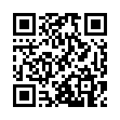
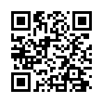
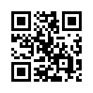
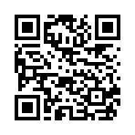
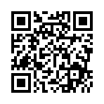
ПРОЕКТ В СОЦИАЛЬНЫХ СЕТЯХ
Группа Союза женщин Челябинской области
Группа «Новый вектор» - всё о ходе проекта
Группа Совета женщин Увельского района, освещается направление «Социальное предпринимательство»
Группа Октябрьского Совета женщин, освещается направление «Молодёжь»
Группа Совета женщин Красноармейского района, освещается направление «Женское здоровье»
Освещается направление «Благополучная семья»

Slide 6
ПРИЗНАНИЕ И ВОВЛЕЧЕННОСТЬ
(«ДЕЙСТВУЮЩИЕ ЛИЦА»)
БЛАГОПОЛУЧАТЕЛИ: местные отделения Союза женщин области, население территорий – участниц проекта
ПАРТНЁРЫ: Фонд развития предпринимательства Челябинской области Центр «Мой бизнес», Уполномоченный по правам человека Челябинской области, АНО «Центр поддержки финансовой грамотности», ЧРО ОМОО «Российский союз сельской молодежи»
ОРГАНЫ ВЛАСТИ: Союз женщин России, Общественная Палата Челябинской области, Управление общественных связей Правительства Челябинской области, Министерство социальных отношений
ВОЛОНТЁРЫ: актив местных отделений, население территорий – участниц проекта
МЕДИА: газета «Уралочка», сайт СЖР wuor.ru, сайты СЖЧО союзженщин74.рф, сжчо74.рф, Телеграм-каналt.me/sovetgen174/1265, канал Яндекс. Дзен zen.yandex.ru/sovetgen174, журнал «Союз женщин России»
ДОПОЛНИТЕЛЬНАЯ ИНФОРМАЦИЯ
Руководитель проекта вошла в состав Бюро Союза женщин России, удостоена почетной грамоты Президента РФ за активную общественную деятельность, отмечена наградой «Общественное признание». СЖЧО - победитель конкурса отчетов за 2020 год. Диплом 3 степени в номинации «Признание» (#Говорюспасибо от Фонда президентских грантов).

Slide 7
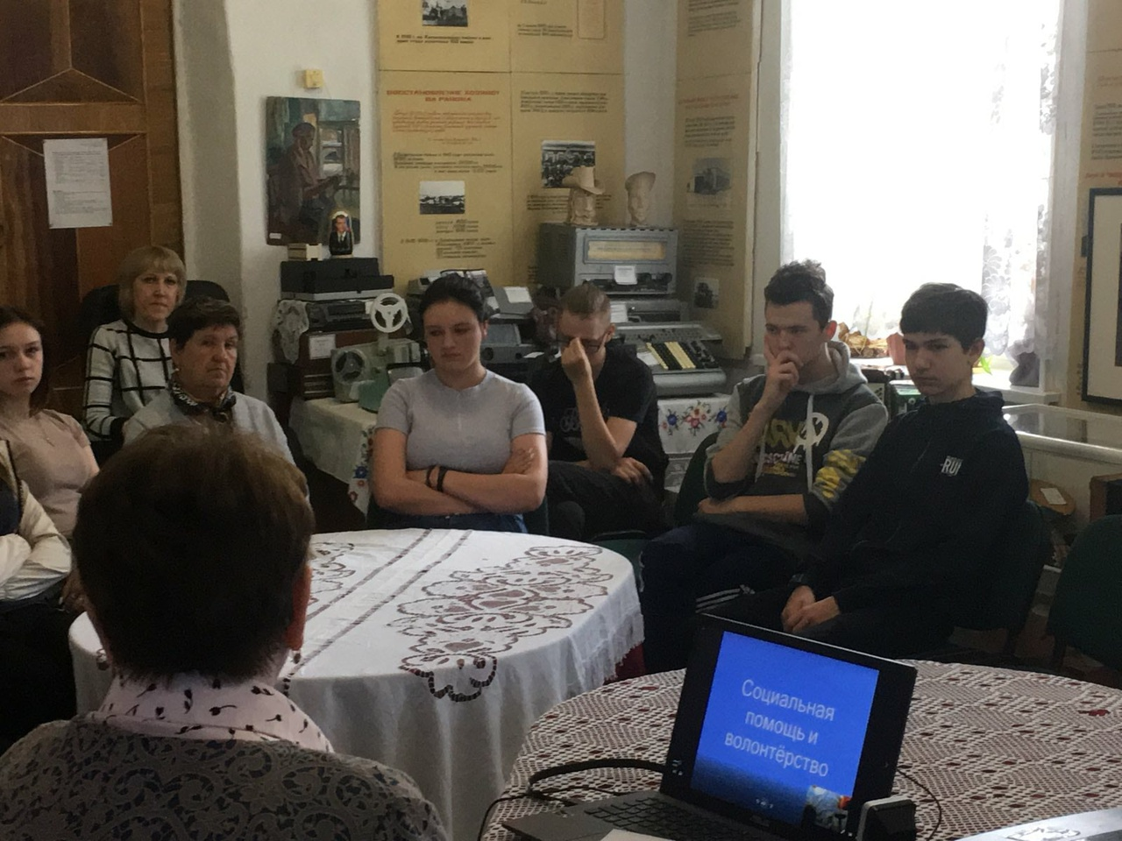
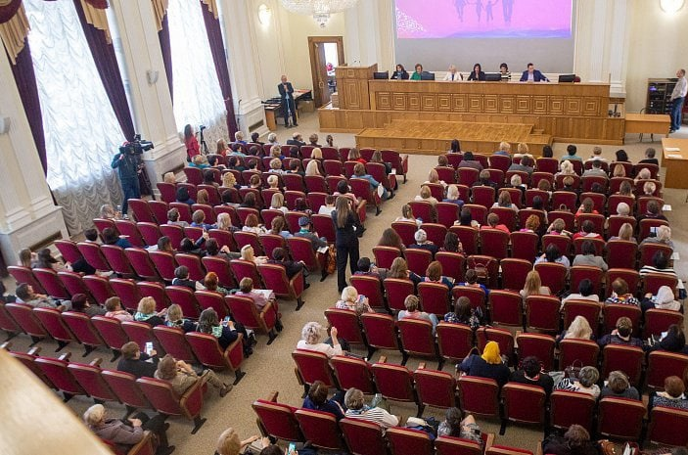
ДОСТИГНУТЫЕ РЕЗУЛЬТАТЫ:
Качественные показатели:
повышение качества социальной деятельности за счет
привлечения новых ресурсов;
повышение компетентности участников движения и
их вклада в развитие региона;
повышение качества подготовки социального проекта
до подачи заявки на конкурс;
формирование площадок как ресурса развития повышает устойчивость организации в целом и в территориях.
фото

Slide 8
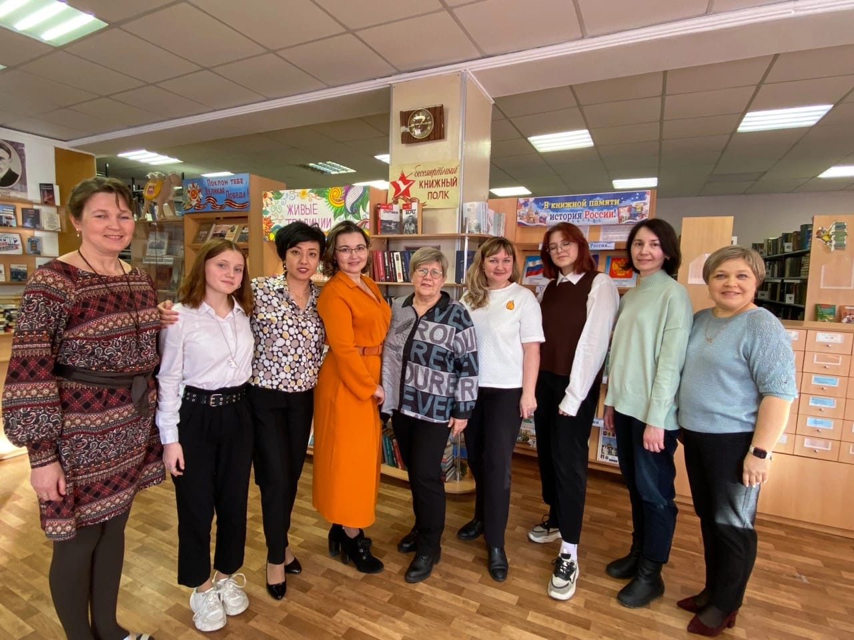
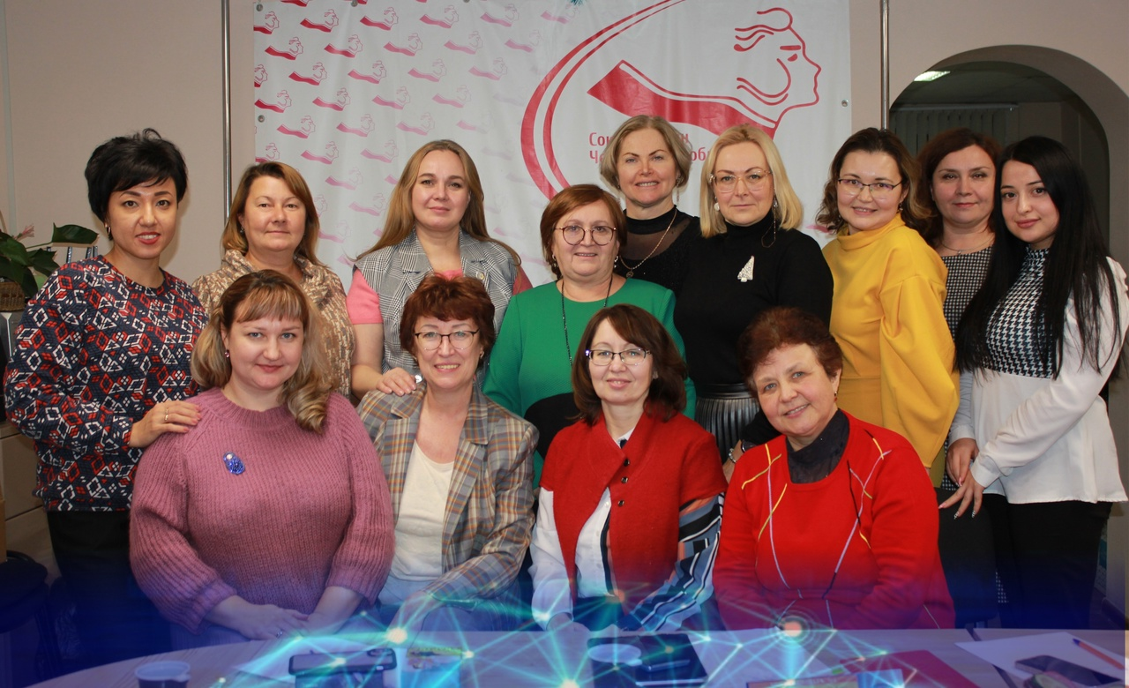
ДОСТИГНУТЫЕ РЕЗУЛЬТАТЫ:
Участники смогли успешно разработать и защитить свои проекты на конкурсе грантов Губернатора Челябинской области - 2023
Из 158 заявок детей с 14 до 18 лет победили 2 проекта пилотной площадки «Даешь Молодежь» Сосновского района!
1 грант завоевали активистки Рощинского сельского поселения – «Клуб молодого педагога»
Гранты получили 2 проекта пилотной площадки «Социальное предпринимательство» Увельского района!
Еткульский район удостоен 1 гранта Губернатора за проект «В объятиях танго»!

Slide 9
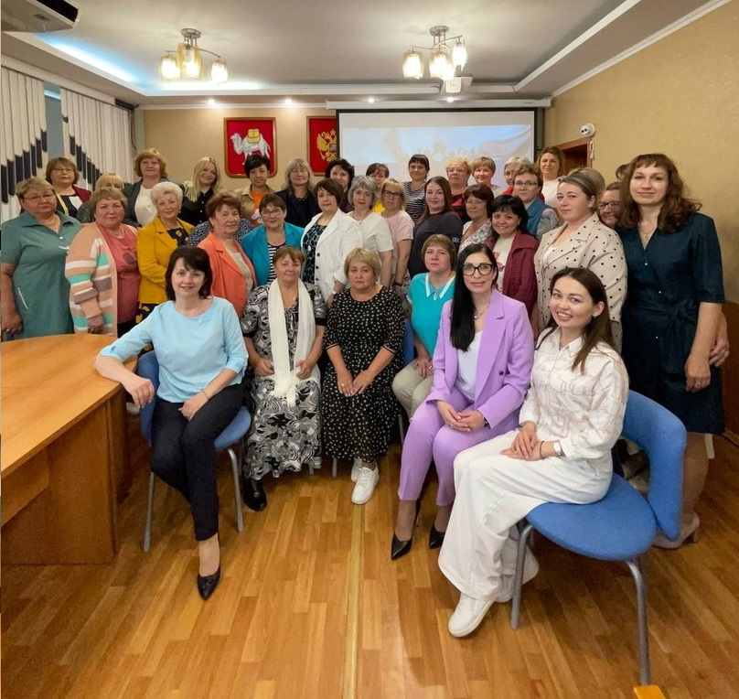
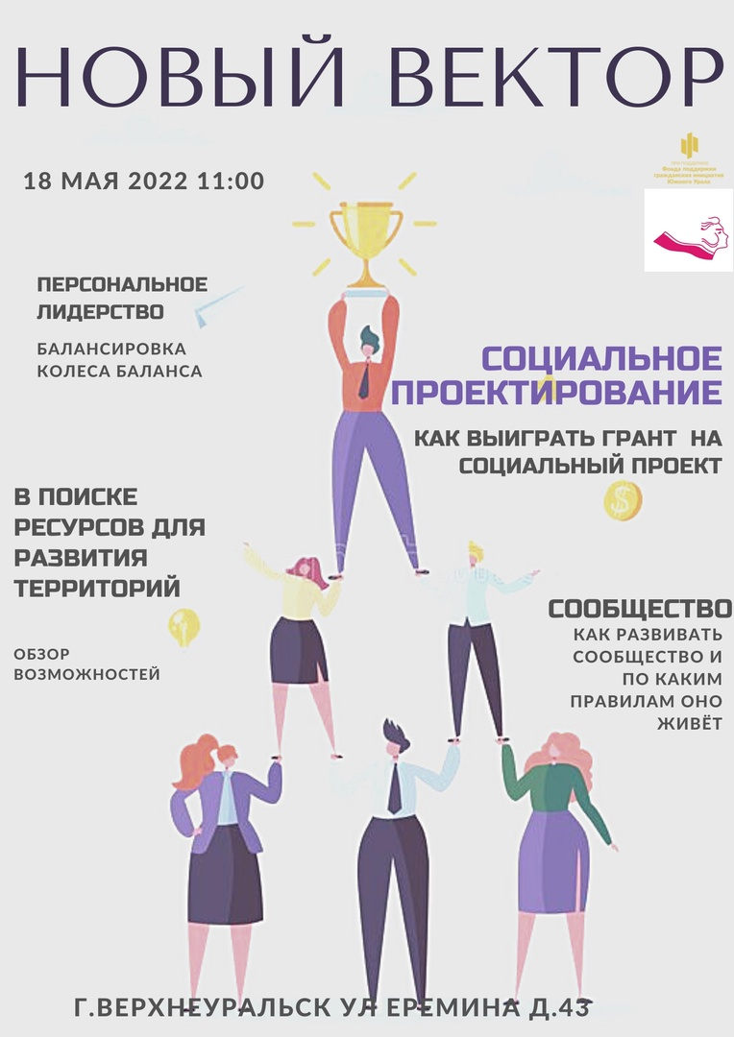
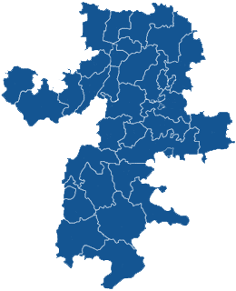
Количественные результаты:
Количество человек, прошедших обучение в рамках проекта - 500
Количество добровольцев, принявших участие в проекте –
200
Количество территорий, участвующих в проекте –
12
Количество публикаций по проекту –
250
Количество мероприятий в рамках проекта –
127

Slide 10
УСТОЙЧИВОСТЬ ОРГАНИЗАЦИИ
ОПЫТ РАБОТЫ ПО
ЗАЯВЛЕННОМУ
НАПРАВЛЕНИЮ:
Занимается развитием сети женских организаций с 2012 года
География: 35 городов и районов области
Наш актив: более 5500 женщин-лидеров
Проведение стратегических сессий, совместных мероприятий, форумов, конференций, образовательных программ, онлайн-совещание
Телекоммуникационные средства связи (телефон, email, сайты, социальные сети)
КАНАЛЫ
КОММУНИКАЦИИ С ЦА:

Slide 11
СИСТЕМНОСТЬ
ДЕЯТЕЛЬНОСТИ
Проект долгосрочный. Обучение прошли 5 пилотных площадок и начали работу в качестве ресурсных центров. Развитие проекта (включение новых территорий) поддержал Фонд Президентских грантов
ПЛАНЫ И ПЕРСПЕКТИВЫ
ПРОЕКТА:
- имеет опыт реализации более 25 социальных проектов на местном и региональной уровнях,
- представлена специалистами в области образования, культуры, социального предпринимательства, развития гражданского общества, здравоохранения, семейной и демографической политики
КОМАНДА
ПРОЕКТА:
Повышение уровня гражданских и социальных компетенций, эффективности социальной деятельности формирует новое качество жизни в территориях
ВОЗДЕЙСТВИЕ
ПРОЕКТА:

Slide 12
СПАСИБО ЗА ВНИМАНИЕ!
sovetgen174@mail.ru
САЙТЫ:
сжчо74.рф
союзженщин74.рф
wuor.ru/department/wuorchelyabinsk/
Телеграм-канал t.me/sovetgen174/1265
Канал Яндекс. Дзен zen.yandex.ru/sovetgen174
Социальные сети vk.com/sovetgen174

